Slide 1

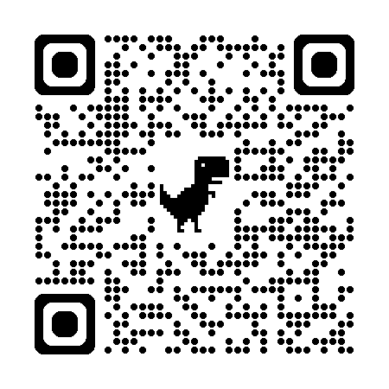
A LA COMUNIDAD IMP
Informamos a ustedes, que derivado de la solicitud de información referente a la firma electrónica de contratos individuales del periodo septiembre de 2024 a agosto de 2025, mediante oficio E0106/0416/2026 de fecha 14 de mayo de 2026, signado por el Dr. Martín Gustavo Moscoso Salas, Titular de la Unidad de Asuntos Jurídicos del IMP. pretende dar respuesta a nuestra petición de información, sin embrago del análisis a dicha respuesta podemos observar que a pesar de realizar diversos pronunciamientos y señalar algunos artículos de la Ley Federal del Trabajo y Clausulas del CCT, estos en ningún momento señalan que la falta de firma de los mismos sea una responsabilidad del trabajador si no por el contrario conforme al artículo 26 de la Ley federal del Trabajo establece que “La falta del escrito a que se refieren los artículos 24 y 25 no priva al trabajador de los derechos que deriven de las normas de trabajo y de los servicios prestados, pues se imputará el patrón la falta de esa formalidad.”, en ese sentido resulta importante mencionar que el artículo 24 establece “Las condiciones de trabajo deben hacerse constar por escrito cuando no existan contratos colectivos aplicables.

Slide 2
Así mismo, no menciona fundamento legal alguno para que la firma de los mismos sea a través de la e-firma del SAT, refiere que “… firmar el contrato individual con la e-firma es con el objetivo de simplificar y agilizar el trámite, en congruencia con los criterios de la Presidencia de la República en materia de estrategia de digitalización para generar ahorros en la Administración Pública Federal en papel, recursos económicos y reducir el impacto ambiental.”, dicha manifestación aun cuando puede ser una buena intención, la realidad es que solo queda en discurso, puesto que en la realidad como nos fue referido, quien llevará a cabo la recopilación de dicha información es una empresa proveedora, situación que nos genera una duda por falta de coherencia porque pretenden ahorrar en papel pero se contrata un proveedor. Por lo tanto, donde queda el ahorro más cuando es una labor que bien puede hacer el personal de la Dirección de Administración y finanzas por medio del personal de relaciones laborales, ello aunado al hecho de que existen otros mecanismos para firmar de manera electrónica el documento con la misma validez y fuerza legal y no tiene que ser con la e.firma del SAT

Slide 3
En ese sentido es que el día 29 de mayo del año en curso se presentó ante la Dirección general del IMP el escrito SG/011/2026, mediante el cual de manera respetuosa se le hicieron llegar algunas observaciones y propuestas para que sean consideradas en el contrato individual de trabajo y del cual se deja el link para que lo puedan ver en la página web del SITTPIMP.
Mediante oficio DFA/403/2026 de fecha 17 de junio del 2026, signado por el Lic. J. Aurelio Ochoa Morales Titular de la Dirección de Finanzas y Administración del IMP dio respuesta de manera evasiva y descontextualizada, por lo cual de acuerdo a la opinión Jurídica de nuestros asesores jurídicos, bajo las condicione y argumentos presentados no hay una consecuencia jurídica para quienes decidan no firmarlo, tal como se ha difundido en diversos medios electrónicos.
El SITTPIMP seguirá realizando su labor de difusión de información en beneficio de nuestros afiliados y con el compromiso que conlleva para el beneficio laboral de los trabajadores técnicos y profesionistas que nos dan su confianza, .
Para consultar estos documentos dar click AQUÍ https://sittpimp.org.mx
O escanea el QR:

